Slide 1
Comunicaciones Oficiales (CCOO)

Slide 2
El objetivo de este módulo es generar documentos oficiales comunicables. Las principales funcionalidades del módulo de Comunicaciones Oficiales son: ● Generación y envío de una comunicación ● Generación de una respuesta ● Reenvío de una comunicación o documento comunicable
Para comenzar se ingresa al escritorio único, accediendo a GDE como ya conocemos:
http://gde.unc.edu.ar
Usuario: e-mail institucional
Contraseña: contraseña e-mail institucional

Slide 3
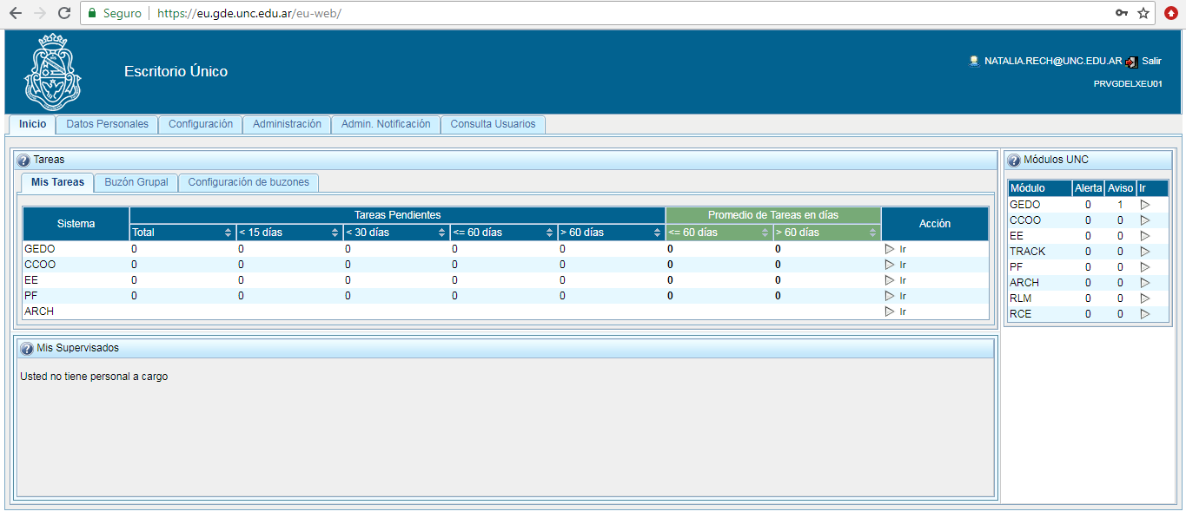
Al ingresar visualizamos el Escritorio Único.
Haciendo click en «IR», es decir sobre la flechita, ingresamos al módulo de
Comunicaciones Oficiales

Slide 4
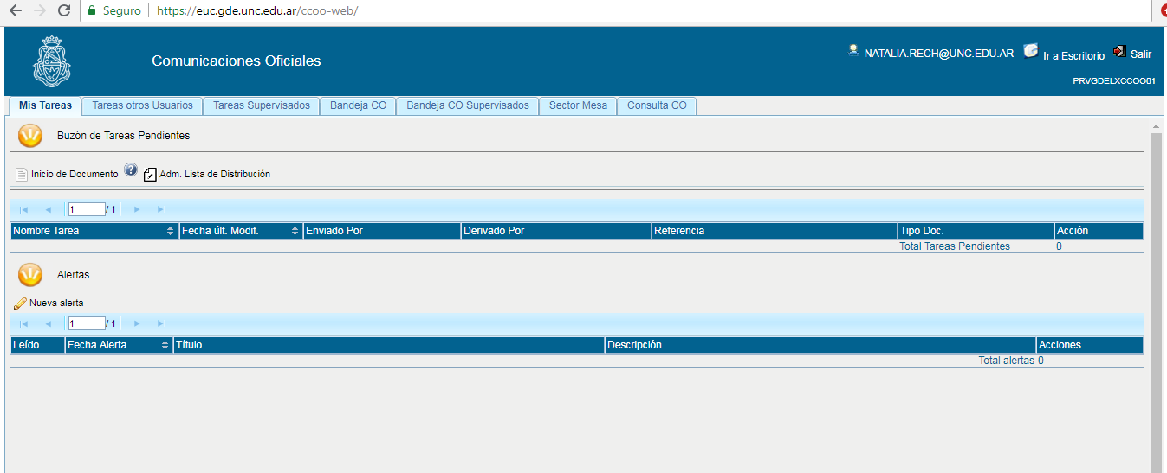
Comunicaciones Oficiales (CCOO)
Las comunicaciones oficiales son aquellas que pueden destinarse a uno o más usuarios.
Los de uso más frecuente son las NOTAS y los MEMORANDOS, aunque existen otros documentos.
El módulo de Comunicaciones Oficiales resuelve tareas de un modo seguro, automático; con soporte y registro digital y que por ende, elimina la necesidad de su registro y conservación en soporte papel.
Esta pantalla cuenta con diversas solapas, pero las más utilizadas son
Mis Tareas y Bandeja CO

Slide 5
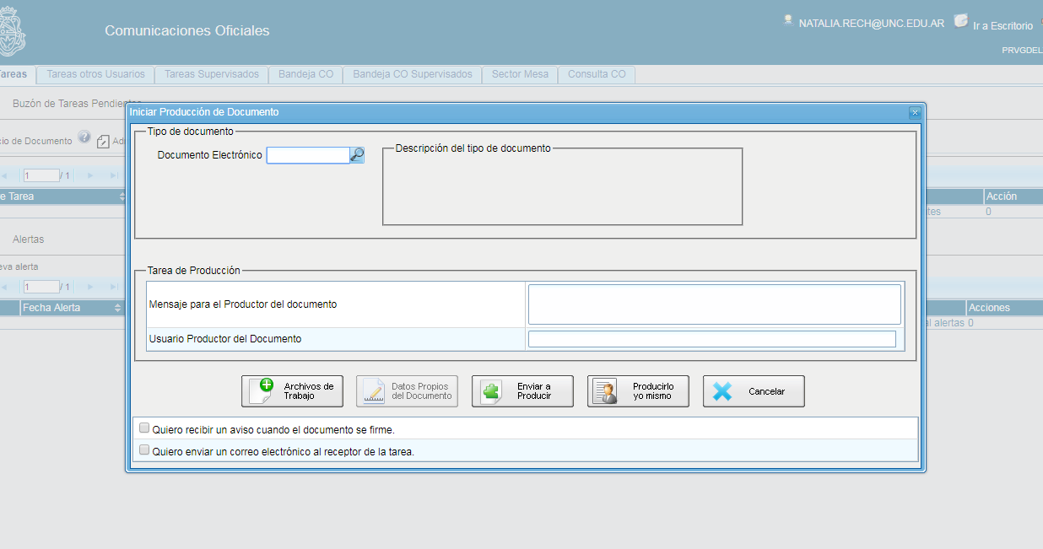
Inicio Documento

Slide 6
Estas opciones se utilizan solo para cuando el documento se manda a confeccionar por otra persona, por ejemplo, una persona q pide a su secretario que le redacte el documento, de otra manera no se completa
Una vez elegido el tipo de documento, Voy a Producir Yo mismo.

Slide 7
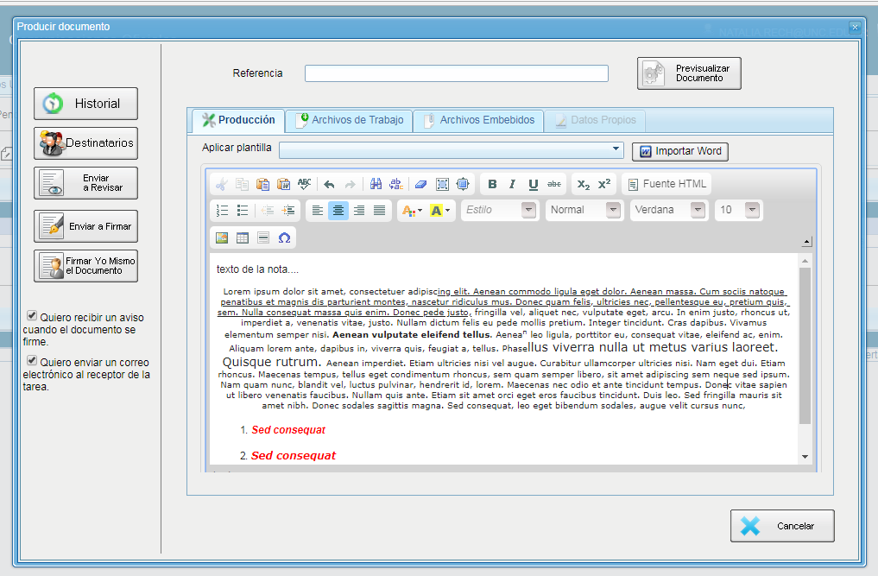
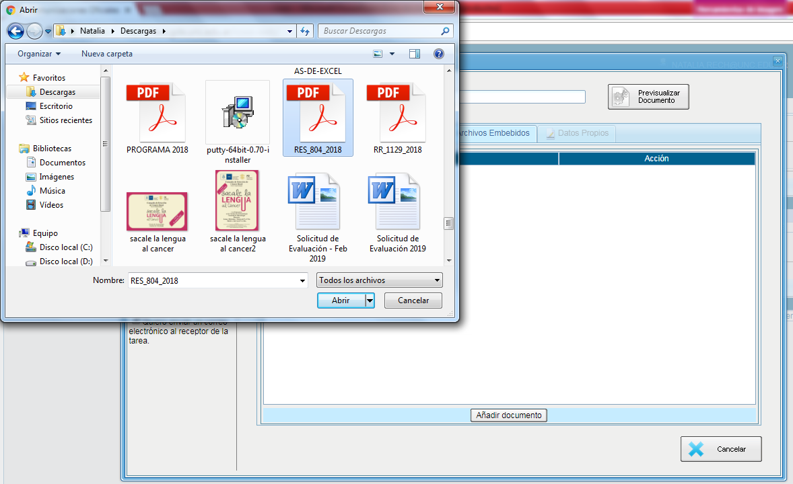

Slide 8
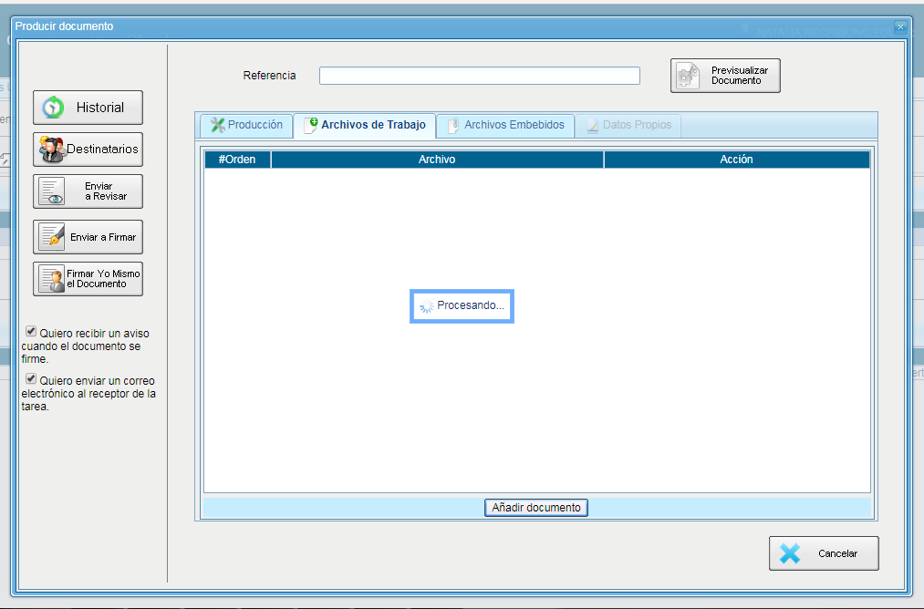
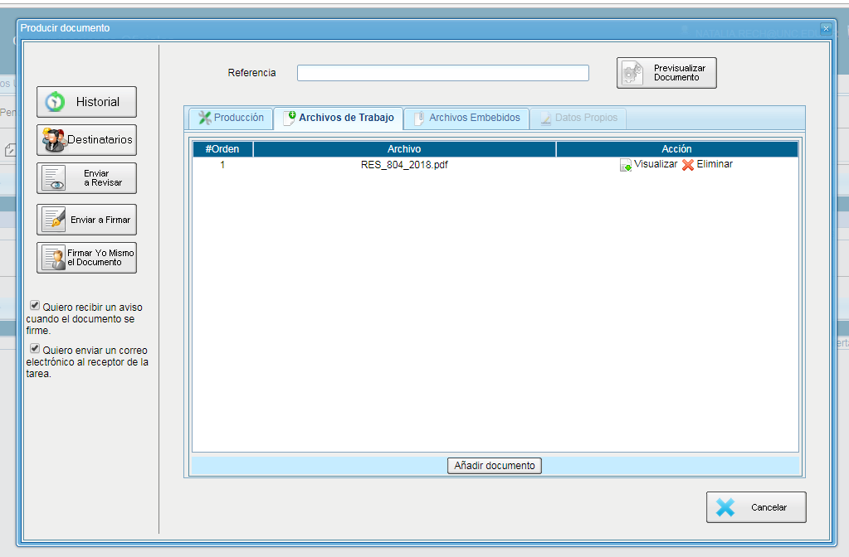
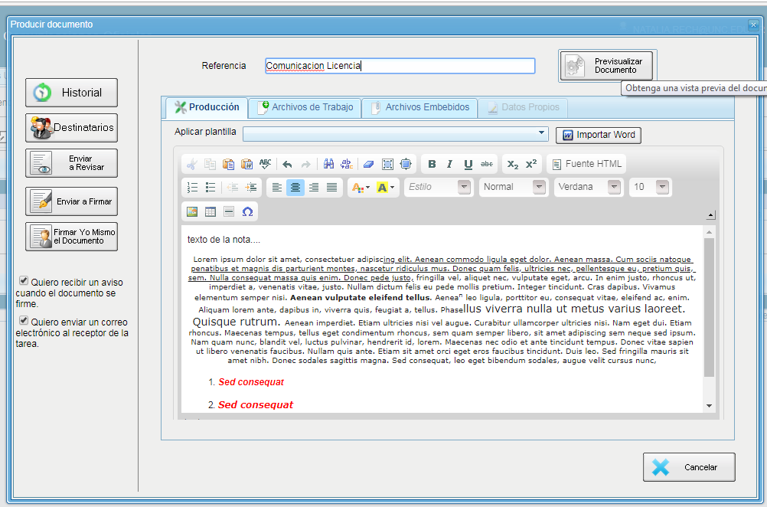
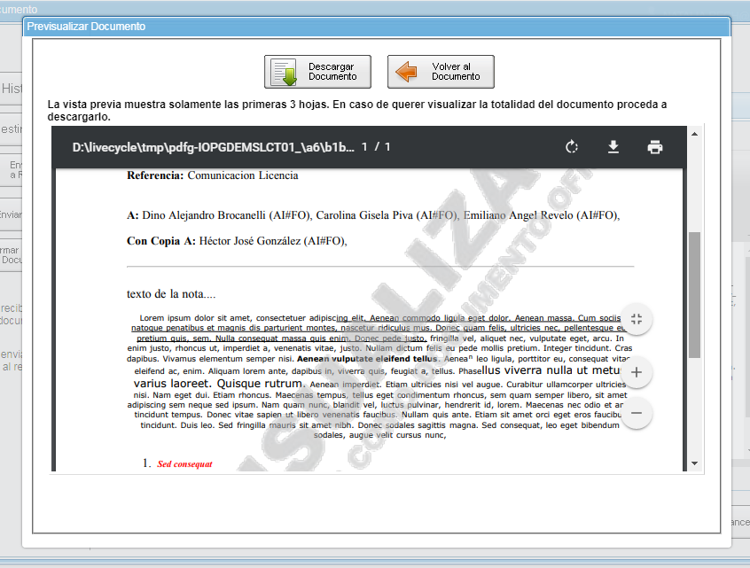
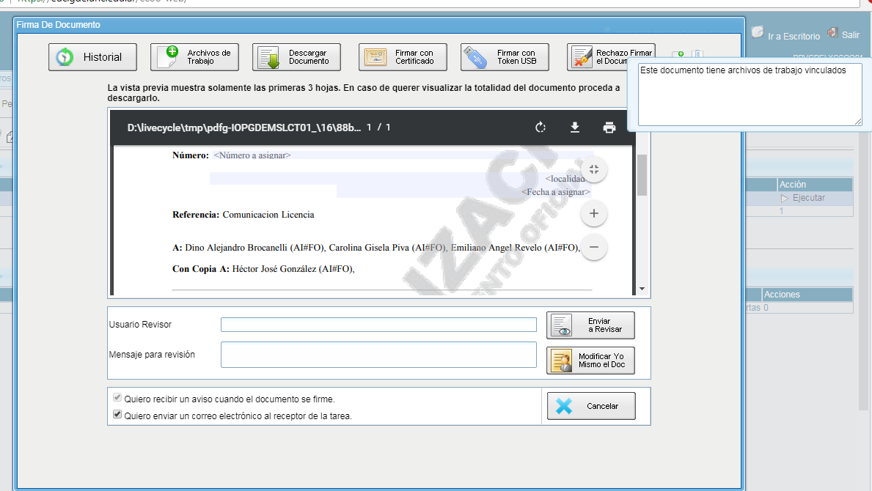

Slide 9
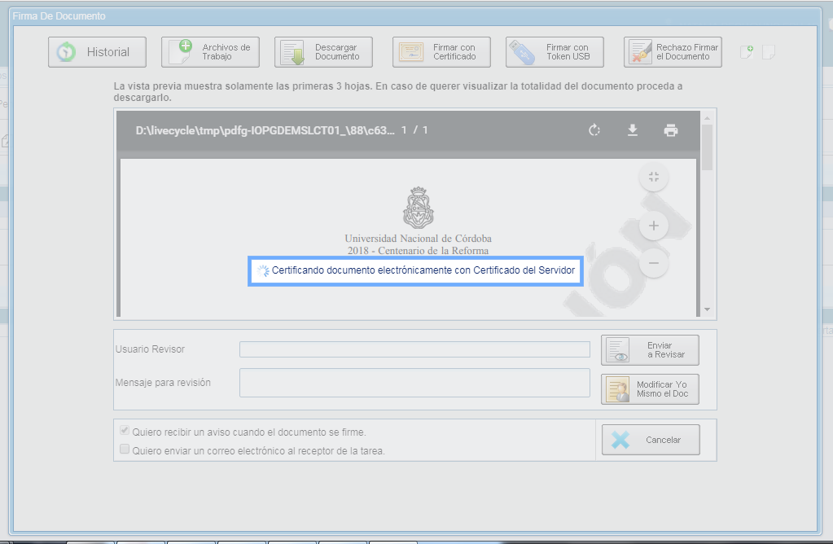
Se ha generado correctamente el documento y se le ha asignado el número
UNC NO-2018-00011146-UNC-AI#FO

Slide 10
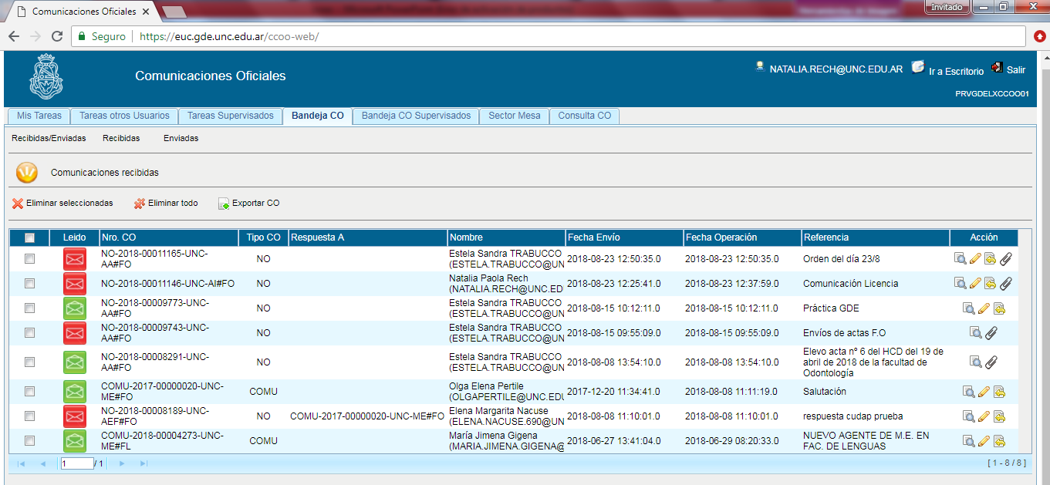
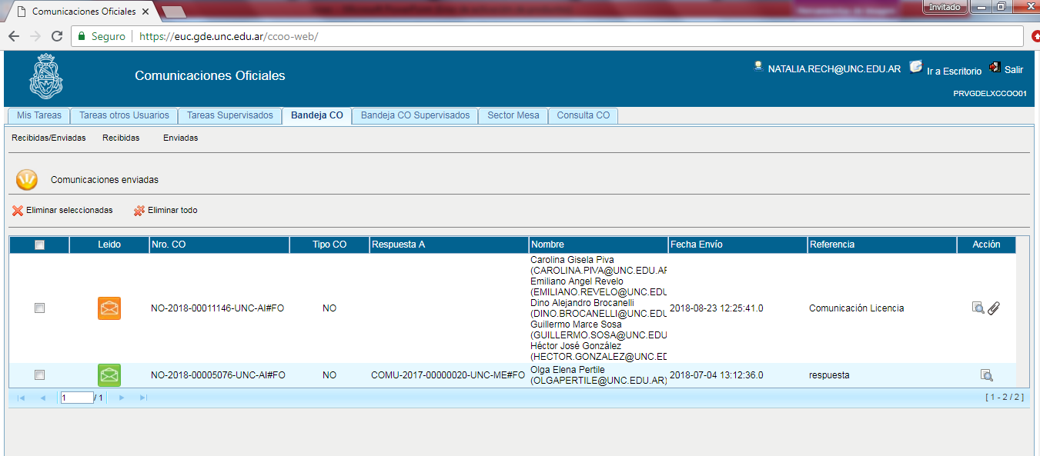
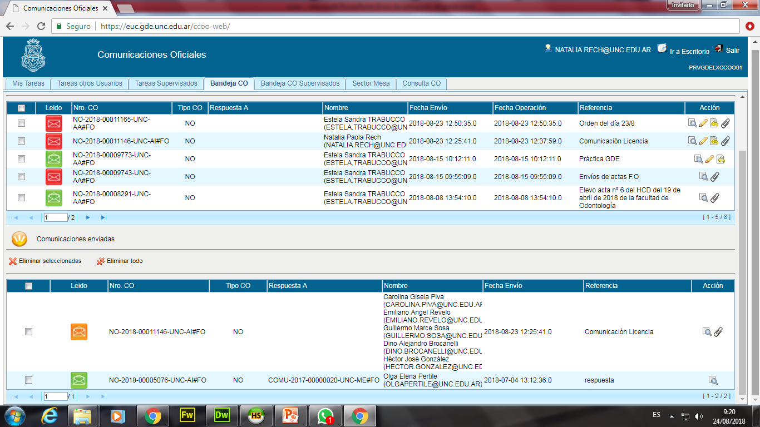
Bandeja CO

Slide 11
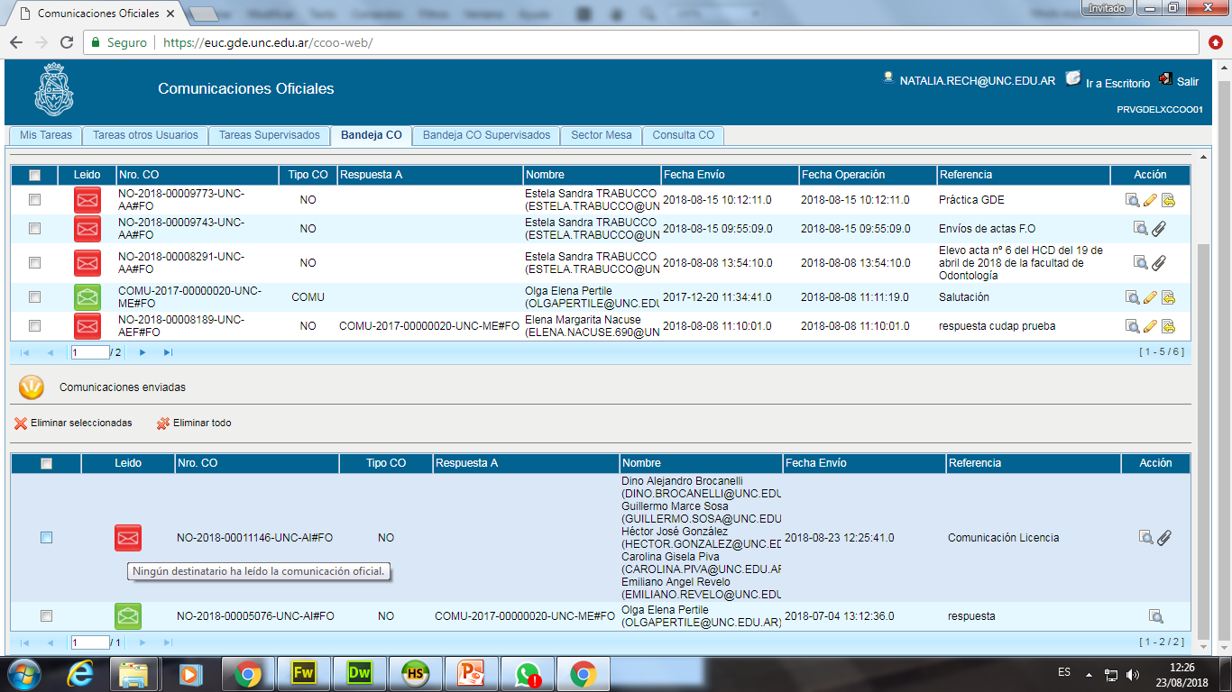

Slide 12
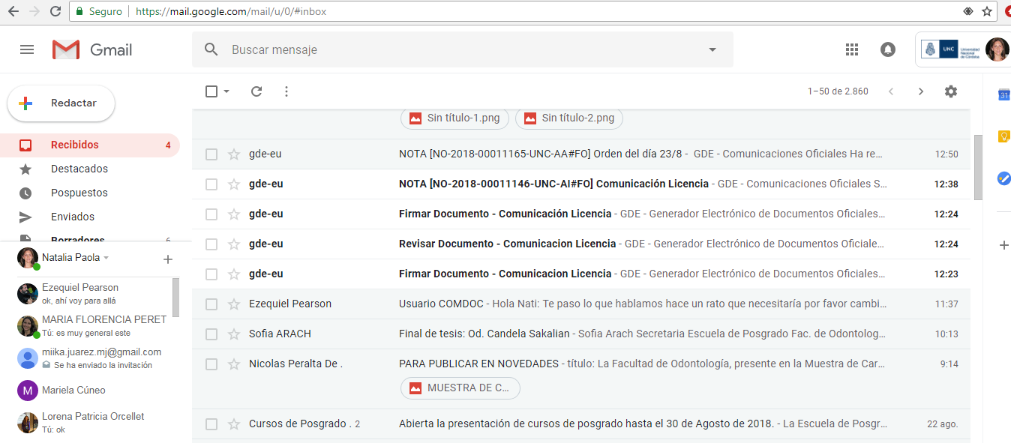
Al correo nos llega la notificación

Slide 13
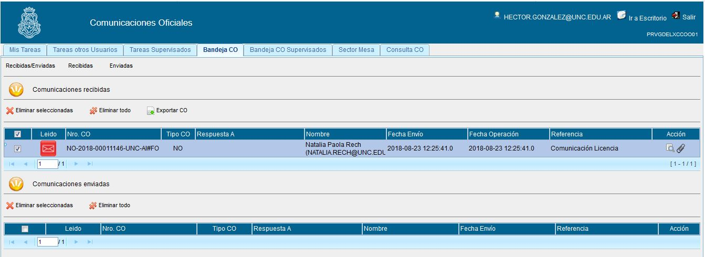
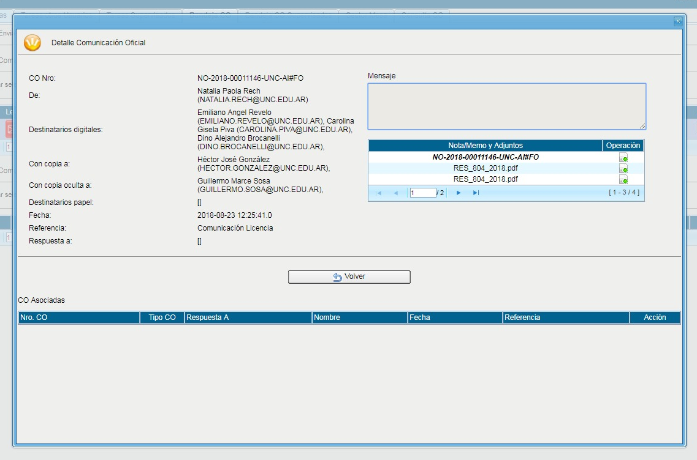
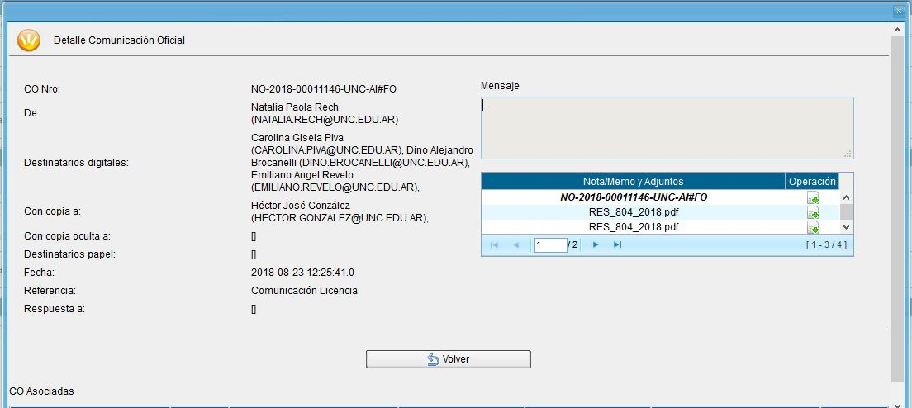
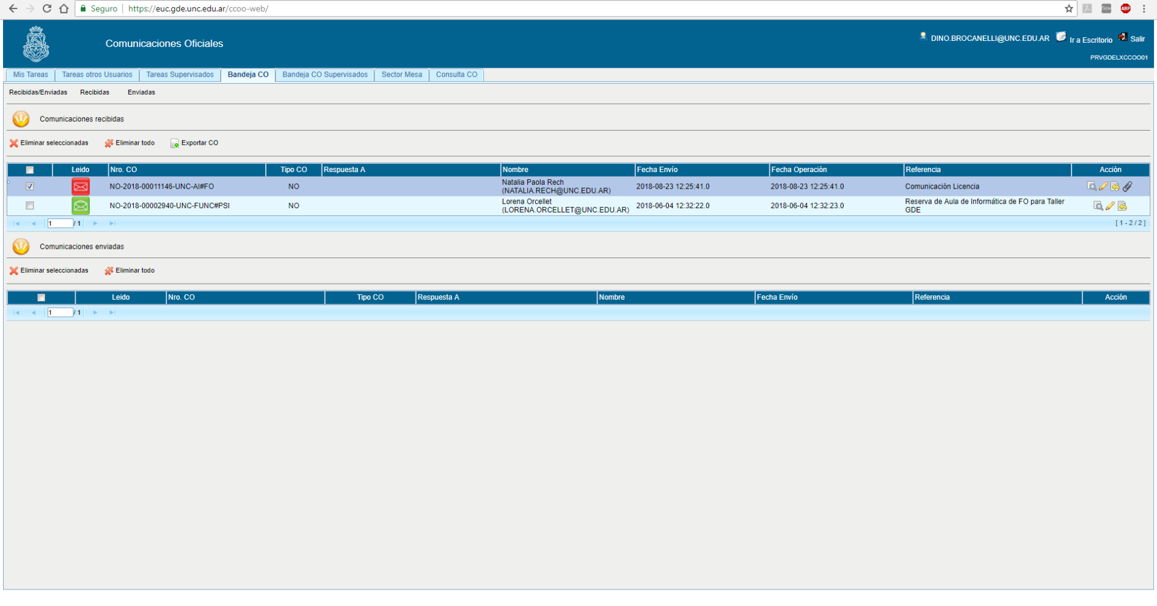
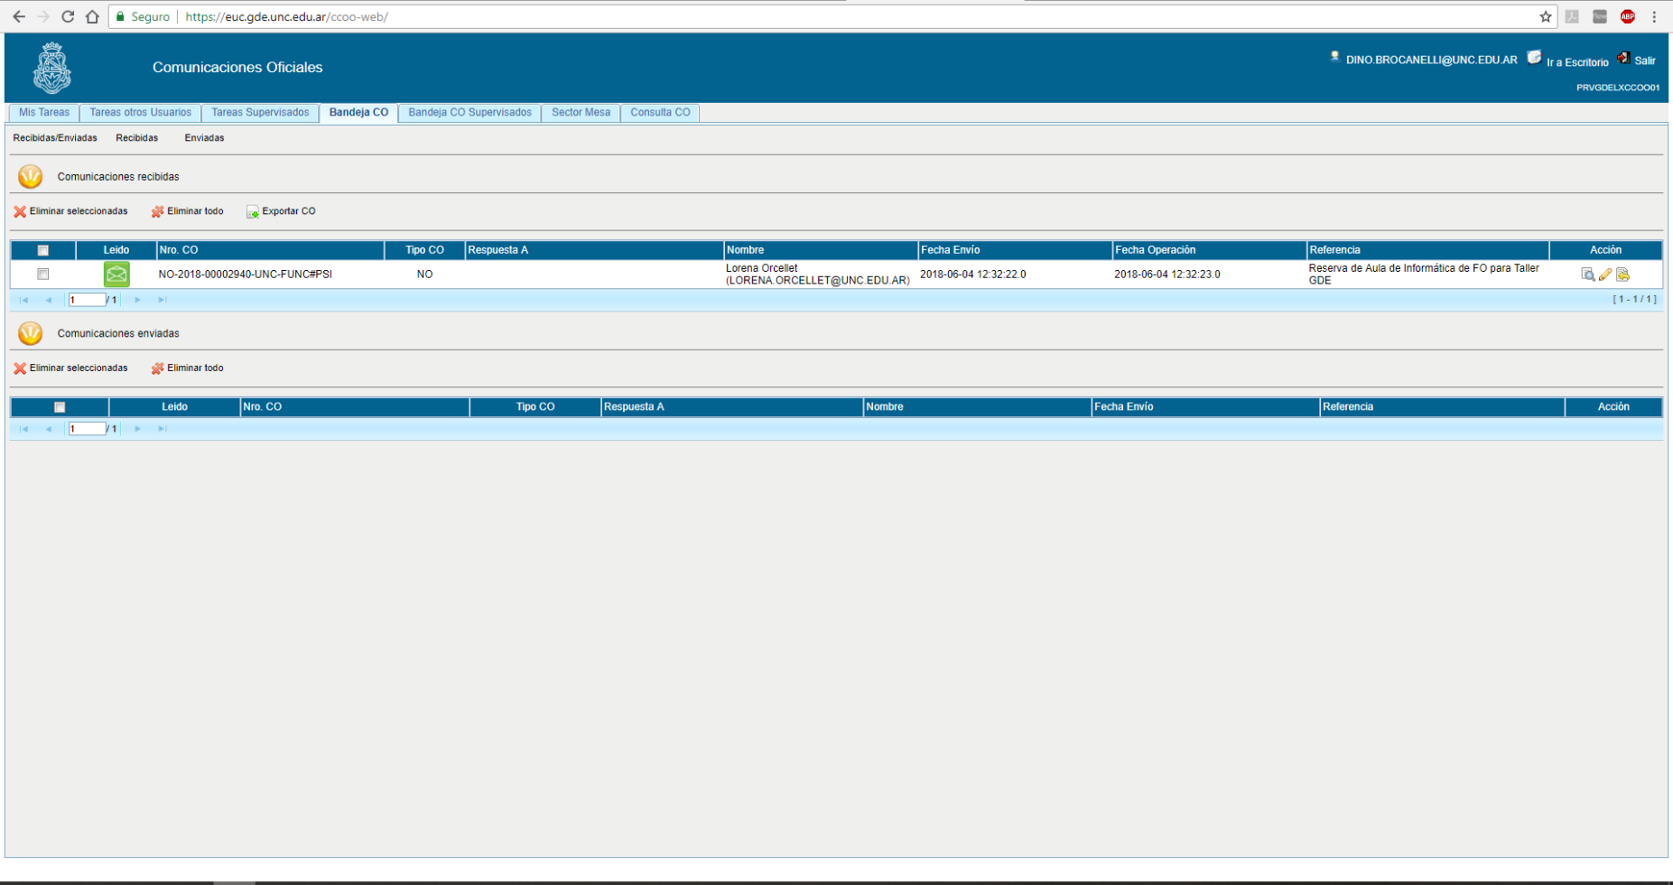
Los destinatarios lo ven asi….
Héctor, que esta en copia solo puede leer la comunicación, NO PUEDE RESPONDER ni redirigir… sería solo un espectador de la nota.
Dino, uno de los destinatarios, puede
Ver la comunicación
Continuarla (responderla)
Redirigirla
Ver archivos adjuntos.
Guille, el único destinatario en copia oculta, ve a quienes fue dirigida la comunicación, los demás destinatarios no lo ven a él.

Slide 14
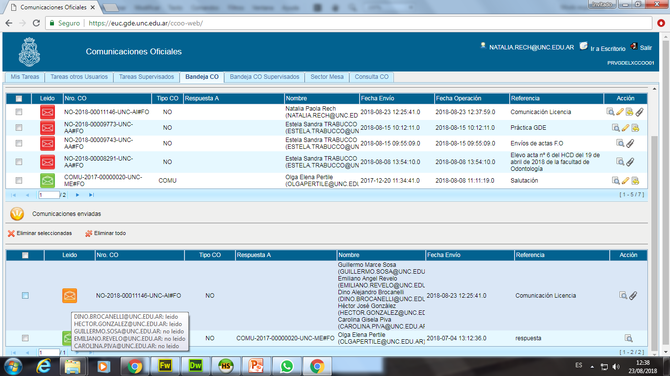

Slide 15
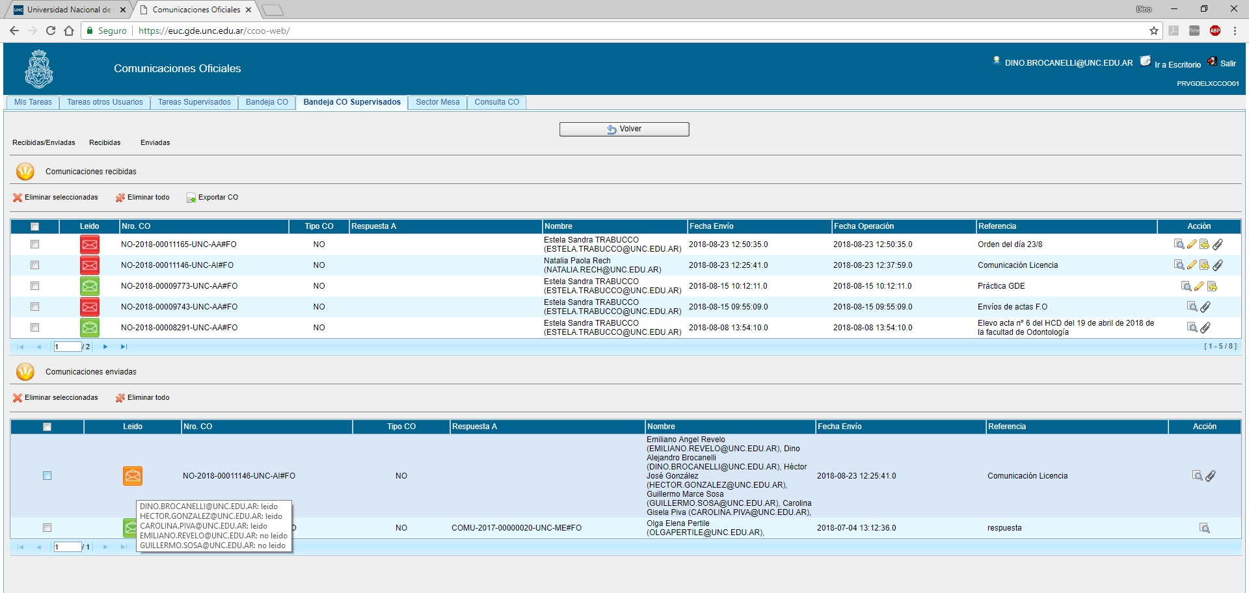
Bandeja CO Supervisados

Slide 16
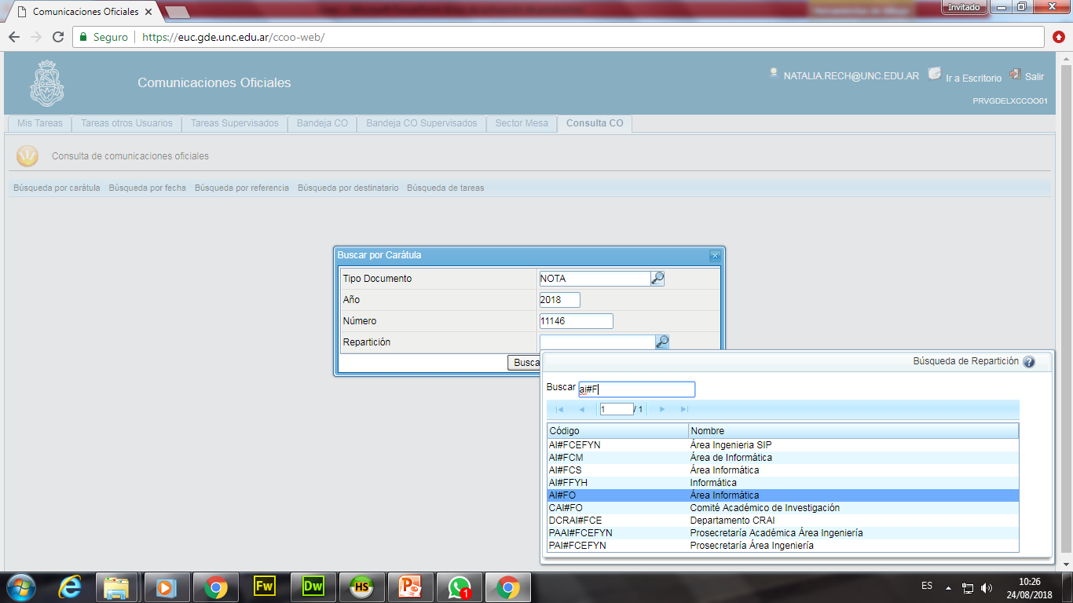
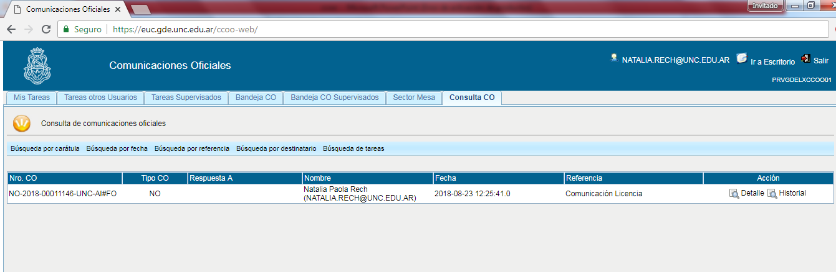
Búsquedas. (Consulta CO)
Por Carátula

Slide 17
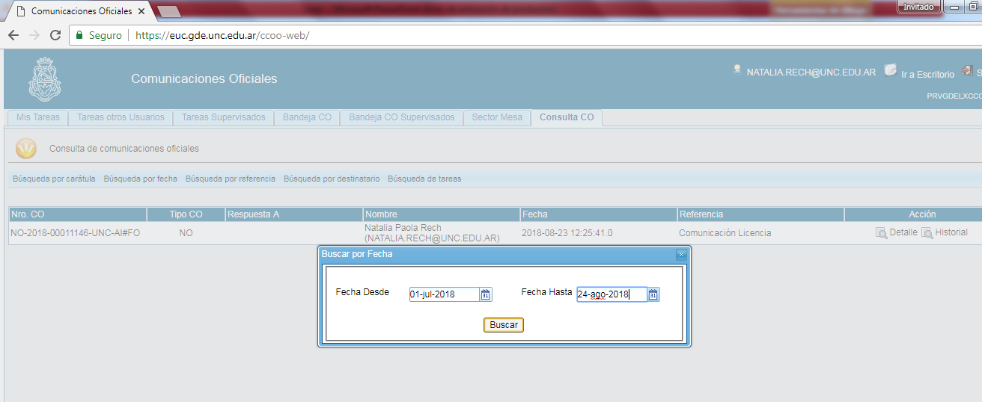
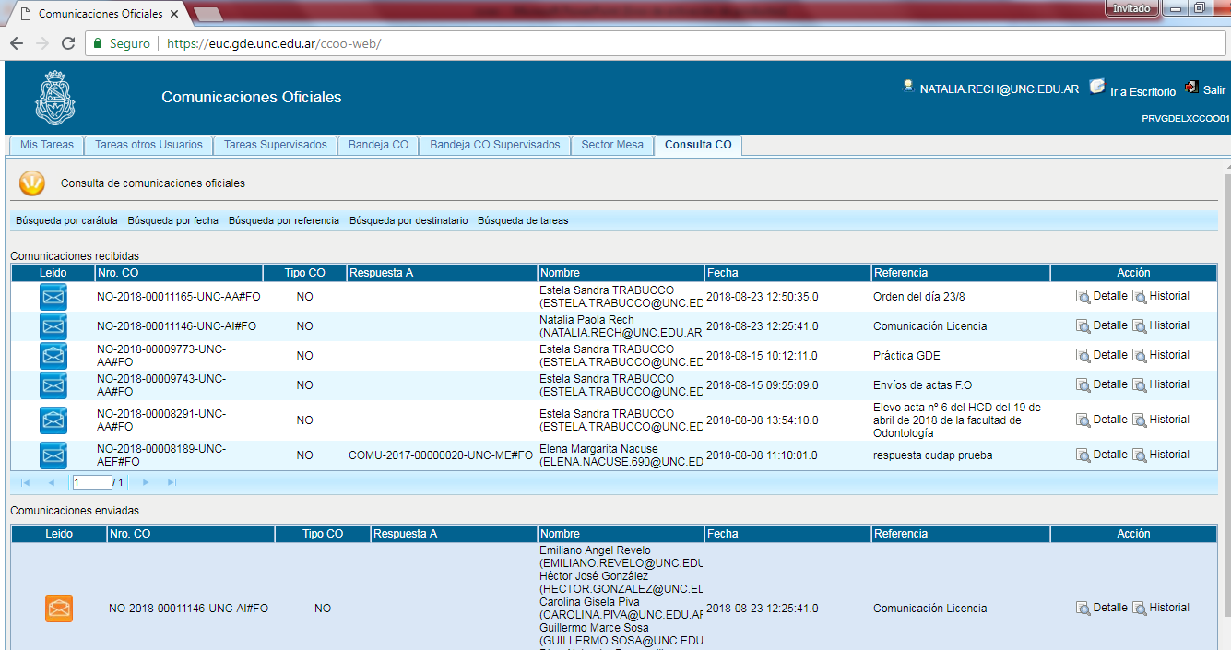
Búsquedas. (Consulta CO)
Por Fecha

Slide 18
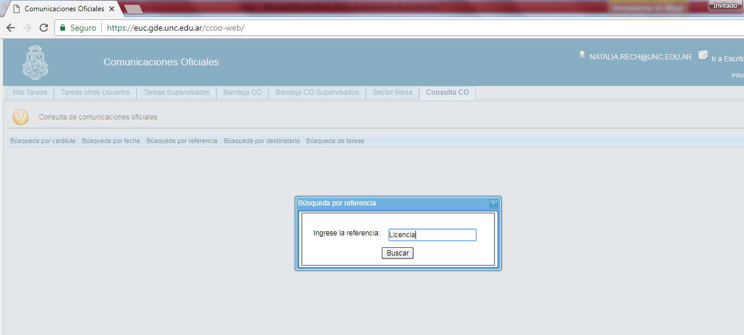
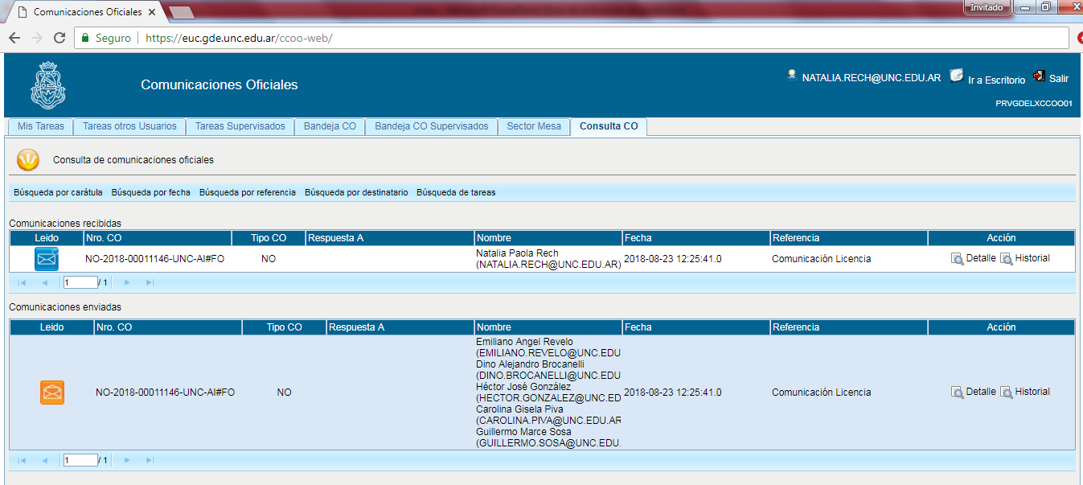
Búsquedas. (Consulta CO)
Por Referencia

Slide 19
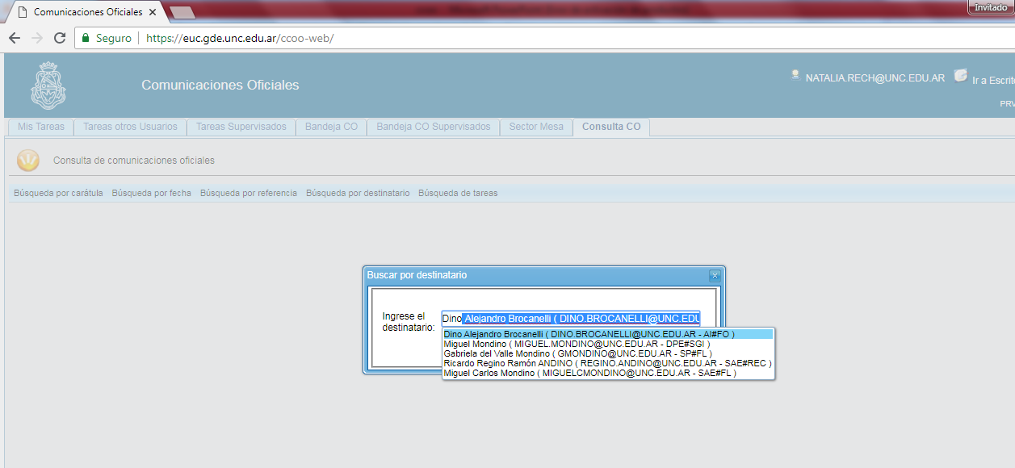
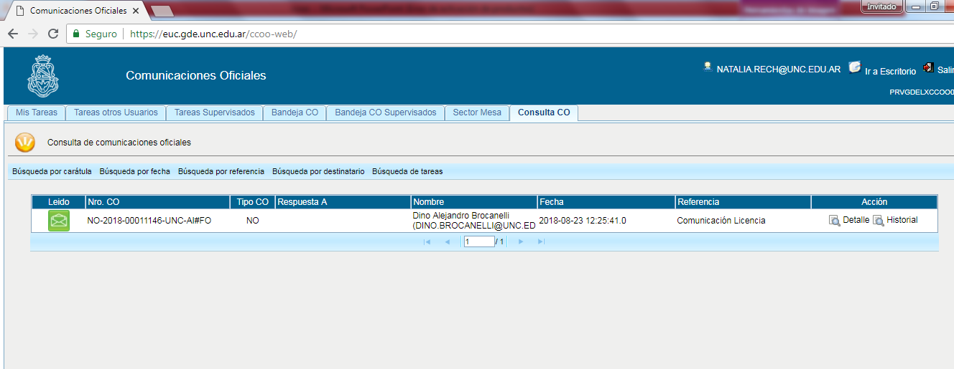
Búsquedas. (Consulta CO)
Por Destinatario

Slide 20
Lic. Natalia P. Rech
Lic. Carolina G. Piva
Área Informática
Facultad de Odontología Universidad Nacional de Córdoba

